Slide 1
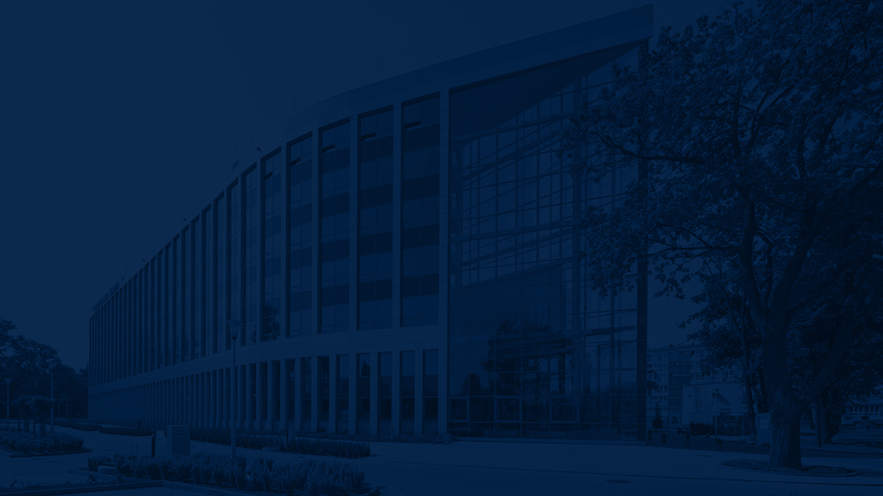


SYMULATOR UKŁADU Automatycznej regulacji
Okres Spotkanie organizacyjne – I spotkanie seminaryjne
Notes:
Note: After adding your pictures, right click on it and “Send To Back”.

Slide 2

Podział pracy
Mirosław Franczak
- Tworzenie schematów UML;
- Stworzenie klasy dla ARX;
- Stworzenie klasy dla Symulacji;
- Stworzenie GUI (pomoc);
Oktawian Wysocki
- Stworzenie repozytorium na GitHubie;
- Tworzenie prezentacji na spotkania seminaryjne;
- Stworzenie klasy dla PID;
- Stworzenie GUI;

Slide 3
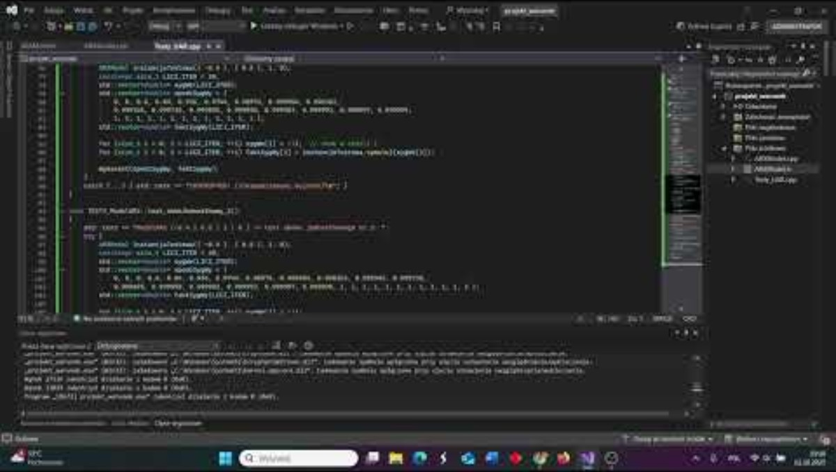
Prezentacja działania klasy modelującej obiekt ARX
Link do filmu

Slide 4
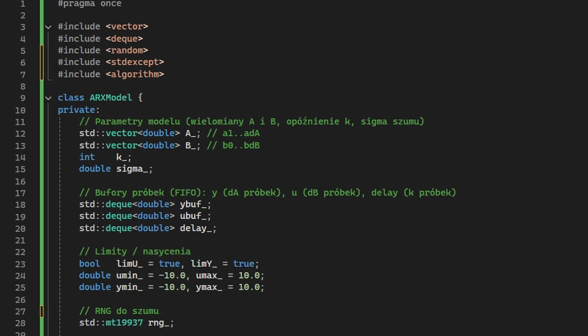
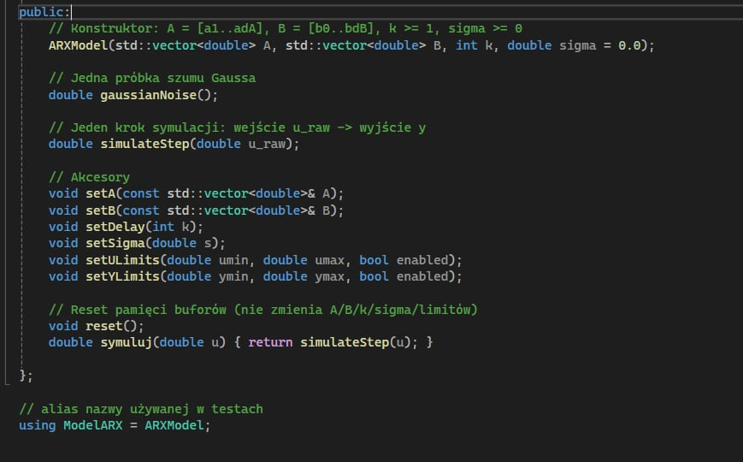
Plik h

Slide 5
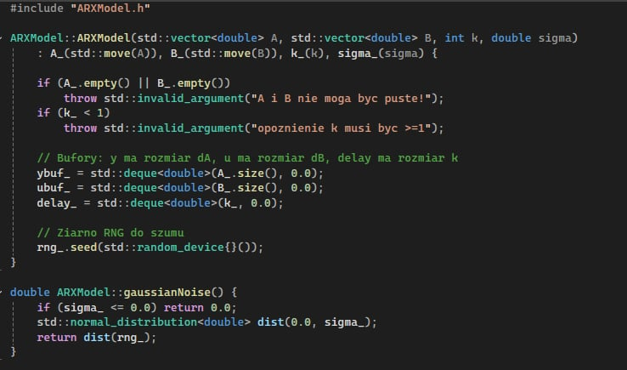
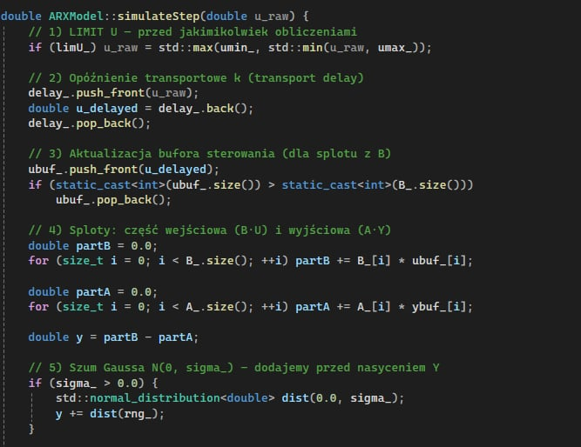
Plik cpp

Slide 6
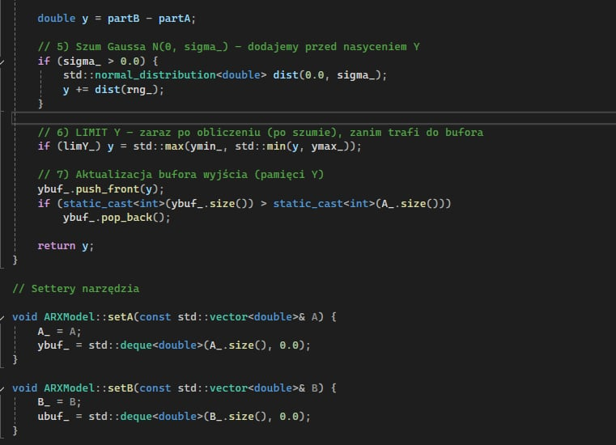
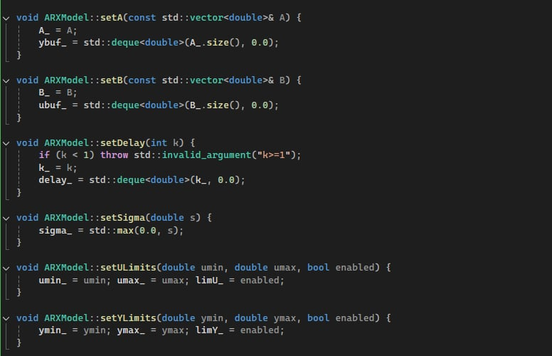
Plik cpp

Slide 7
Plik cpp

Slide 8
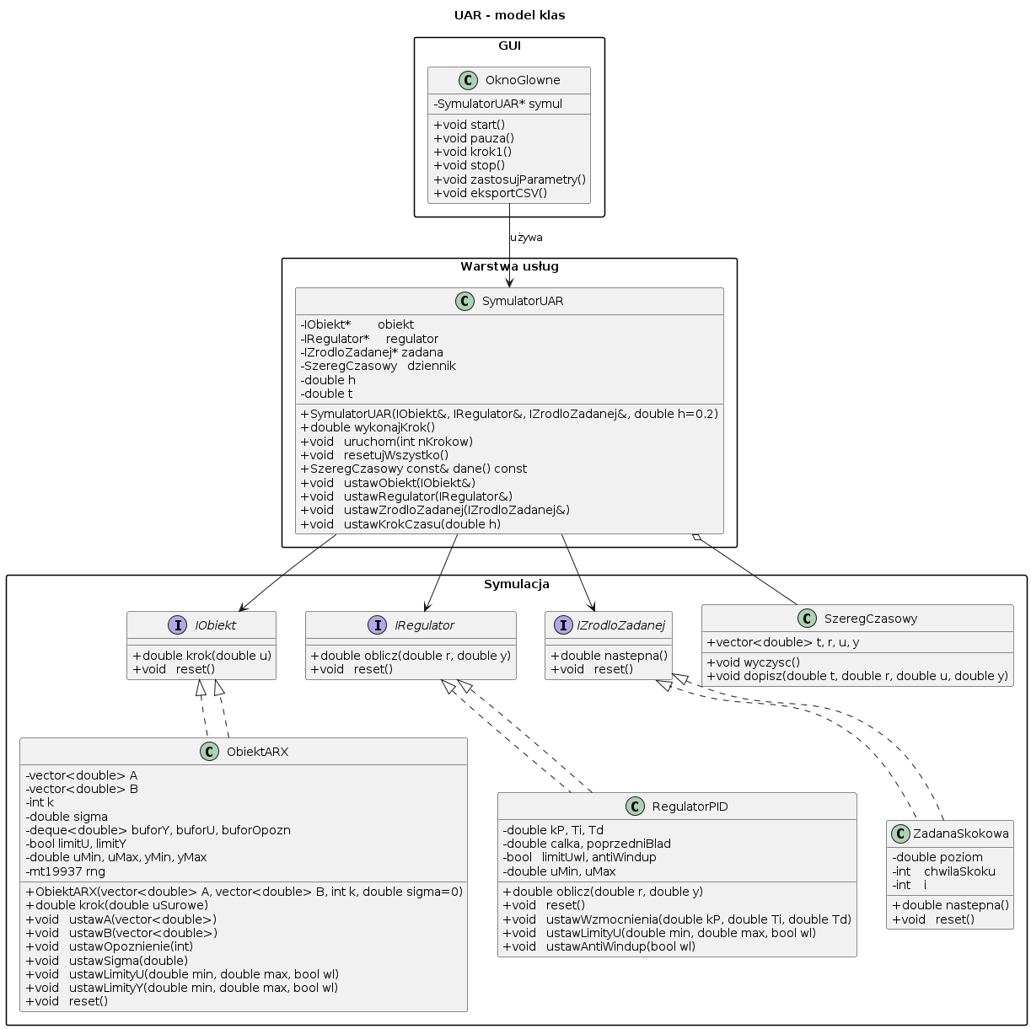
Schemat UML

Slide 9
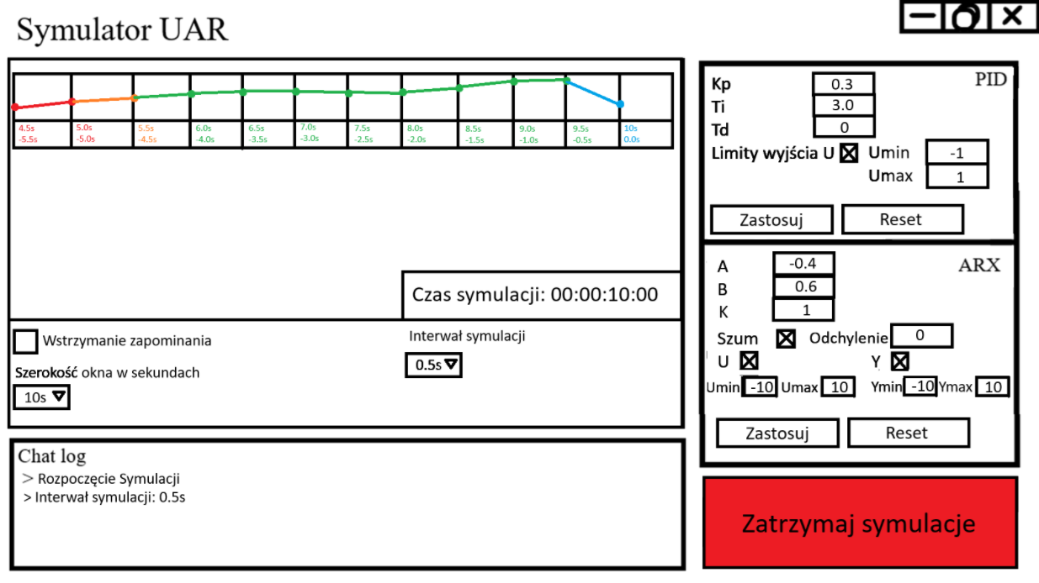
Wstępny projekt wyglądu GUI

Slide 10
Dziękujemy za uwagę!
Autorzy:
Mirosław Franczak | 305511
Oktawian Wysocki | 313578
Notes:
Note: After adding your pictures, right click on it and “Send To Back”.

